Slide 1
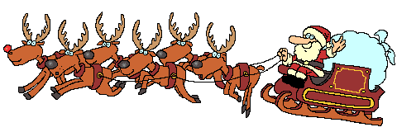
Számoljunk a Mikulásnak!

Slide 2
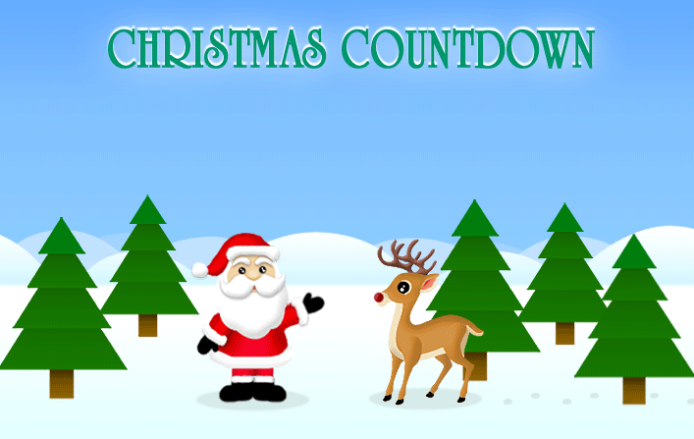
24 + 17
25 - 13
22 + 30
98 - 10
20 +5 5
Ügyesek vagytok!
Jól számoltatok!
86 - 19
82 - 25
96 - 13
88 - 4
79 - 23
49 + 13
61 - 17
53 + 20
69 - 10
80 - 33
46 + 21
53 + 24
80 - 39
30 + 49
70 - 13
64 - 17
76 - 19
21 - 8
77 - 14
59 - 15

Slide 3





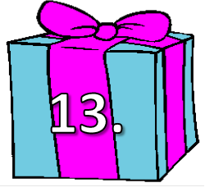

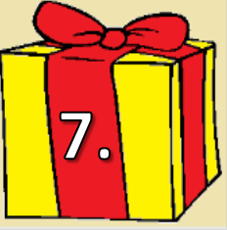




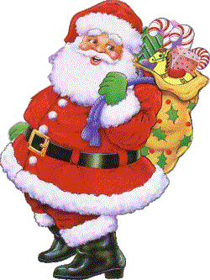




Slide 4
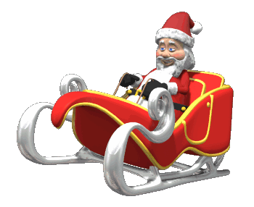

Folytasd a megkezdett sort két számmal!
26, 25, 24, ?
23, 22
19+36
55

Slide 5
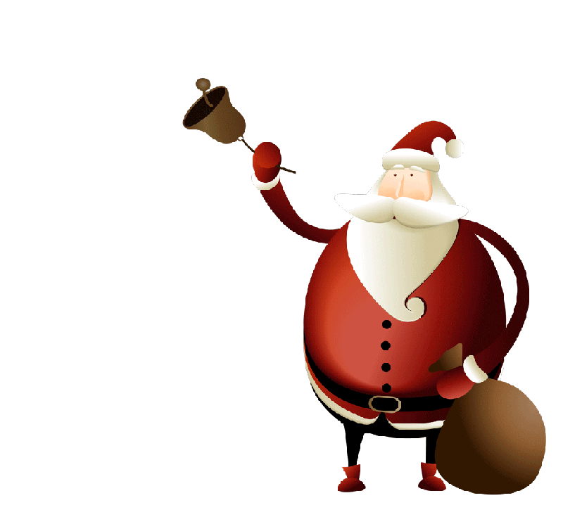
Mely számokra gondoltam?
86 - 6 + 14 + 11
22 + 52 - 12 - 3
105
59
16 egyes +4 tízes
56

Slide 6
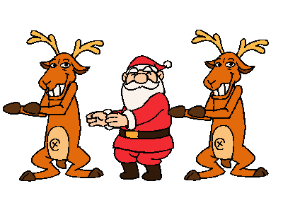
98-47
51
3 tízes és 45 egyes
75

Slide 7

Számold ki 37 és 47 összegét!
37+47=84
92 és 6 különbsége
92-6 =86

Slide 8
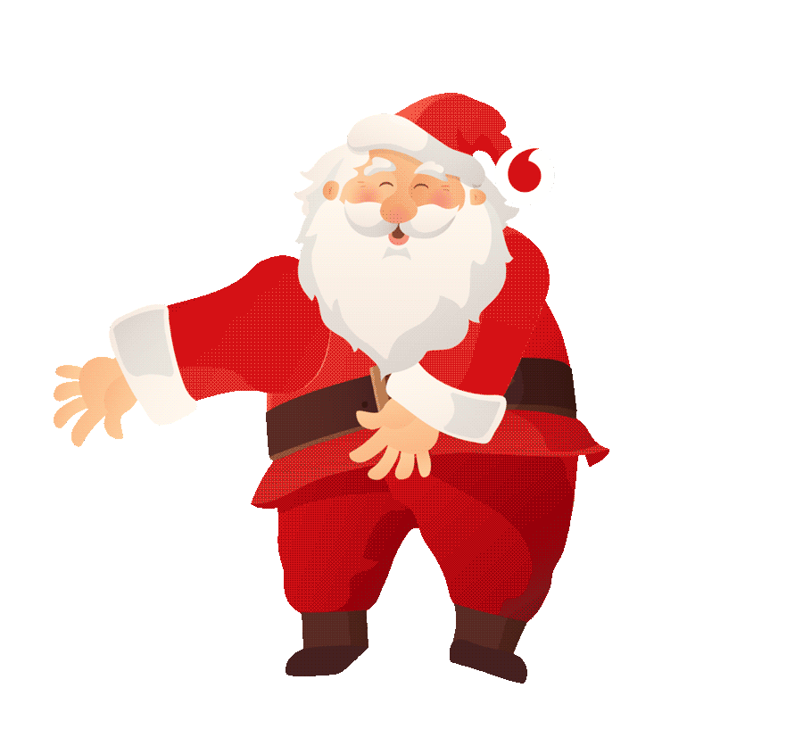
Mennyi a 50, a 2 és a 13 összege?
65
79 nagyobb szomszédja
80

Slide 9
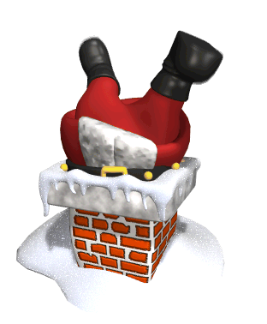
Mennyi a 81 és a 13 különbsége?
68
24 és 26 közötti szám
25

Slide 10
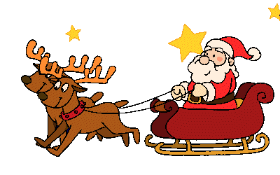
67< ? > 69
68
Mennyit adjak a 40-hez, hogy 100 legyen?
60

Slide 11
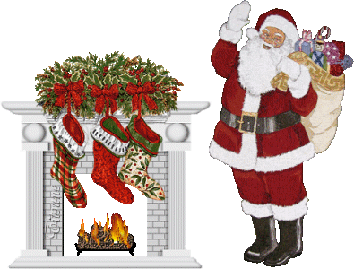
Mely számok teszik igazzá a nyitott mondatot?
83 + 14 > A > 78 - 3
A: 96,95,94, …76
Mennyit vegyek el 94-ből, hogy 87 legyen?
7

Slide 12
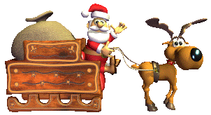
76-37
39
Mennyi 19 és 36 összege?
55

Slide 13
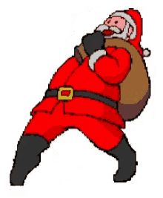
Melyik a legnagyobb szám ezek közül?
12, 72, 75, 100, 120, 23
120
Mennyi 55 és 18 különbsége?
37

Slide 14
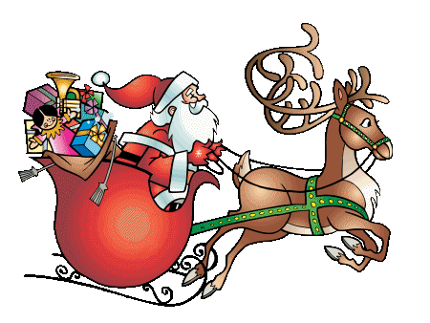
Melyik a legkisebb szám ezek közül?
27, 23, 32, 19, 41, 29
19
Mennyi 27 és 13 különbsége?
14

Slide 15
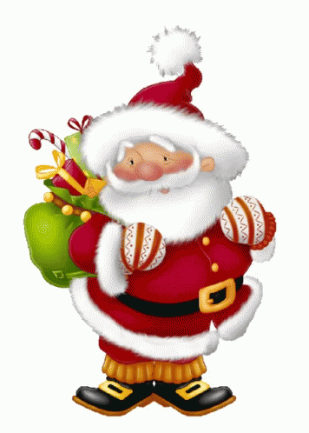
Olvasd össze a betűket a számok növekvő sorrendjében! Mi a megfejtés?
CSENGŐ
CS
N
E
Ő
14
G
52
37
67
64

Slide 16
Nagyon elfáradtam a dobozok kipakolásában. Amíg én pihenek, addig énekeljetek el egy Mikulásos dalt!

Slide 17
Hű, de fárasztó ez a sok munka! Amíg én alszom egy picit, addig guggoljatok 10-et!

Slide 18
Elfáradtam. Le kell pihennem egy kicsit. Amíg egy rövidet szundítok, addig nyújtózzatok 5-ször!

Slide 19
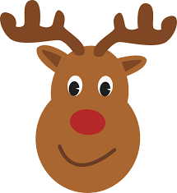
76 –40 - 1
38 + 3 - 14
38 + 11 - 4
49 + 42 - 5
18 +4 2 + 40
39 – 12 + 45
45 - 19 + 2
6 7– 38 + 2
53 + 22 - 7
81 +24 - 30
95 – 33 + 24
74 – 25 - 11
Pörgesd meg a Mikulás-kereket! A kerék elindításához és megállításához nyomd meg a rénszarvas orrát!

Slide 20
Ügyesen dolgoztatok! Megérdemeltek ti is egy kis pihenést!

